Slide 1

12. Ryhmän toiminta ja ryhmien väliset suhteet

Slide 2

Ryhmän määrittely
Ryhmä muodostuu, kun vähintään kaksi ihmistä tuntee ja ilmoittaa kuuluvansa yhteen
Ryhmän toiminta rakentuu etenkin kahden keskeisen tekijän ympärille:
  ryhmän jäsenten välinen vuorovaikutus
  ryhmän yhteisesti jakama perustehtävä
Perustehtävä: miksi ryhmä on alun perin muodostunut ja mitä tavoitteita se pyrkii täyttämään
  esim. opiskeluryhmän perustehtävä on oppiminen
  perustehtävä vaikuttaa siihen, millaista vuorovaikutus ryhmässä on

Slide 3

Primaari- ja sekundaariryhmä
Primaariryhmä: suhteellisen kiinteä joukko ihmisiä, joille ryhmään kuuluminen on merkityksellistä
  Tyypillistä välitön vuorovaikutus, yhteenkuuluvuuden tunne ja tiivis yhdessäolo
  esim. perhe ja ystävät
Sekundaariryhmä: väljempi verkosto ihmisiä, jotka ovat kokoontuneet yhteen suorittamaan jotakin valmiiksi asetettua tehtävää
  toimintaa ohjaa selkeä tavoite, eivätkä jäsenet välttämättä tunne toisiaan kovin hyvin
  esim. usein työ- tai opiskeluryhmät
Ihmisen oma kokemus ryhmästä määrittelee sen, onko kyseessä enemmän primaari- vai sekundaariryhmä

Slide 4
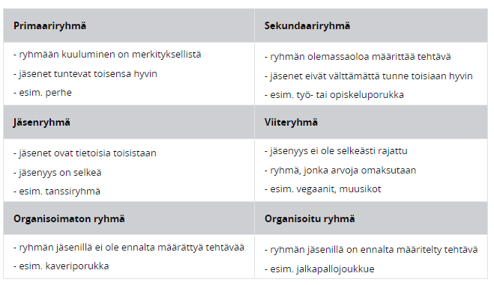
Erilaisia ryhmiä

Slide 5

Ryhmädynamiikka
Ryhmädynamiikka: ryhmän jäsenten jatkuvasti muotoutuva vuorovaikutus, joka rakentuu ryhmässä olevien yksilöiden välille
  joukko ihmisiä pyrkii järjestäytymään ja löytämään ryhmälle ominaisen tavan toimia ja välittää viestejä
Keskeisiä tekijöitä ovat koheesio, normi, rooli, status ja johtajuus

Slide 6

Koheesio ja normit
Koheesio: ryhmän kiinteyttä ja jäsenten halua pysyä ryhmässä
  jäsenet haluavat kuulua ryhmään ja ovat todennäköisemmin sitoutuneita ryhmän tavoitteeseen
  esim. ryhmähenki tai me-henki ovat rinnakkaisnimityksiä koheesiolle
Normi: sääntö, ohje tai hyväksytty käyttäytymismalli
  asettavat rajoja ryhmän jäsenten sopivalle ja sopimattomalle käyttäytymiselle
  eksplisiittiset normit: kirjoitettuja tai ääneen lausuttuja sääntöjä
  implisiittiset normit: ääneen sanomattomia tapoja

Slide 7

Rooli, status ja johtajuus
Rooli: ryhmän odotuksia siitä, miten tietyssä asemassa olevan yksilön tulisi käyttäytyä
  voivat olla vakiintuneita kaavoja ryhmän jäsenen käyttäytymisessä tai vaihdella tilanteesta toiseen
  voivat olla virallisia tai epävirallisia
Status: sosiaalisen järjestelmän mukainen arvoasema
  vaikuttaa yksilön rooliin ryhmässä
  korkein status on usein ryhmän johtajalla
Johtajuus: rooli, joka rakentuu erityisesti kahdesta ulottuvuudesta eli tehtävän ja ihmisten johtamisesta
  asiajohtaminen ja ihmisjohtaminen

Slide 8

Tilannetekijät
Tilannetekijät: liittyvät ihmisen sosiaalisiin ympäristöihin sekä niissä tapahtuvaan sosiaaliseen vuorovaikutukseen
Konformisuus: mukautumista ryhmäpaineelle
  yksilö seuraa muita omaehtoisesti
  konformisuutta ryhmässä lisää mm. tunne ryhmän tärkeydestä sekä ryhmän yhtenäisyys
Myöntyvyys: yksilö taipuu toisen pyyntöihin eli suostutteluun
  esim. ryhmässä yksilö suostuu toisten ryhmän jäsenten pyyntöihin
Tottelevaisuus: käskyjen noudattamista
  erityisen vaikuttavia ovat auktoriteetin eli valta-asemassa olevan henkilön käskyt

Slide 9
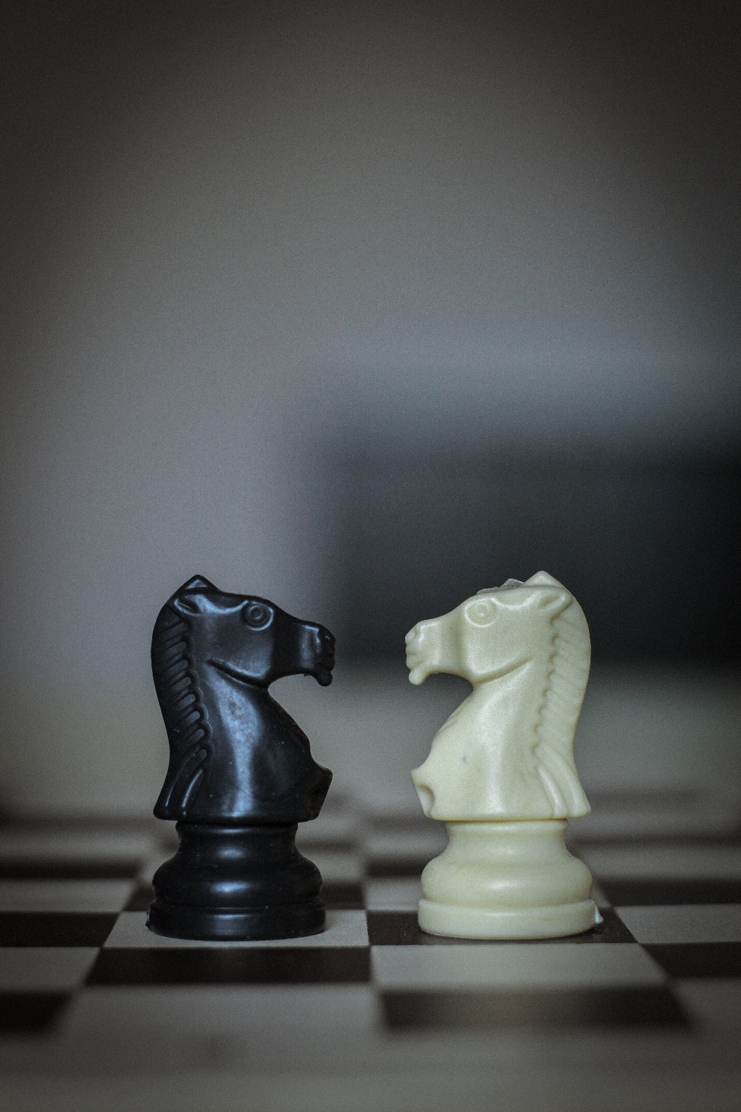
Sosiaalisen identiteetin teoria
Sosiaalisen identiteetin teoria: tarkastelee ryhmään kuulumisen vaikutusta
  yksilöön eli sitä, kuinka ryhmäjäsenyys vaikuttaa yksilön identiteettiin
  ryhmiin eli siihen, kuinka ryhmäjäsenyydet korostuvat ryhmien välisissä prosesseissa
Ihmisellä on taipumus suosia sisäryhmään kuuluvia ihmisiä ja väheksyä ulkoryhmään kuuluvia ihmisiä
  sisäryhmä: ihmisiä, jotka katsotaan kuuluvaksi omaan ryhmään
  ulkoryhmä: ihmisiä, jotka koetaan olevan oman ryhmän ulkopuolella

Slide 10

Ennakkoluulot ja syrjintä
Ennakkoluulo: sisäryhmän jakamia kielteisiä tai jopa halventavia asenteita ulkoryhmää kohtaan
  ennakkoluuloisten asenteiden kohteeseen liitetään sekä kielteisiä tunteita että stereotypioita
Syrjintä: ihmistä kohdellaan vertailukelpoisessa tilanteessa huonommin kuin toisia yhden tai useamman henkilökohtaisen ominaisuutensa takia

Slide 11
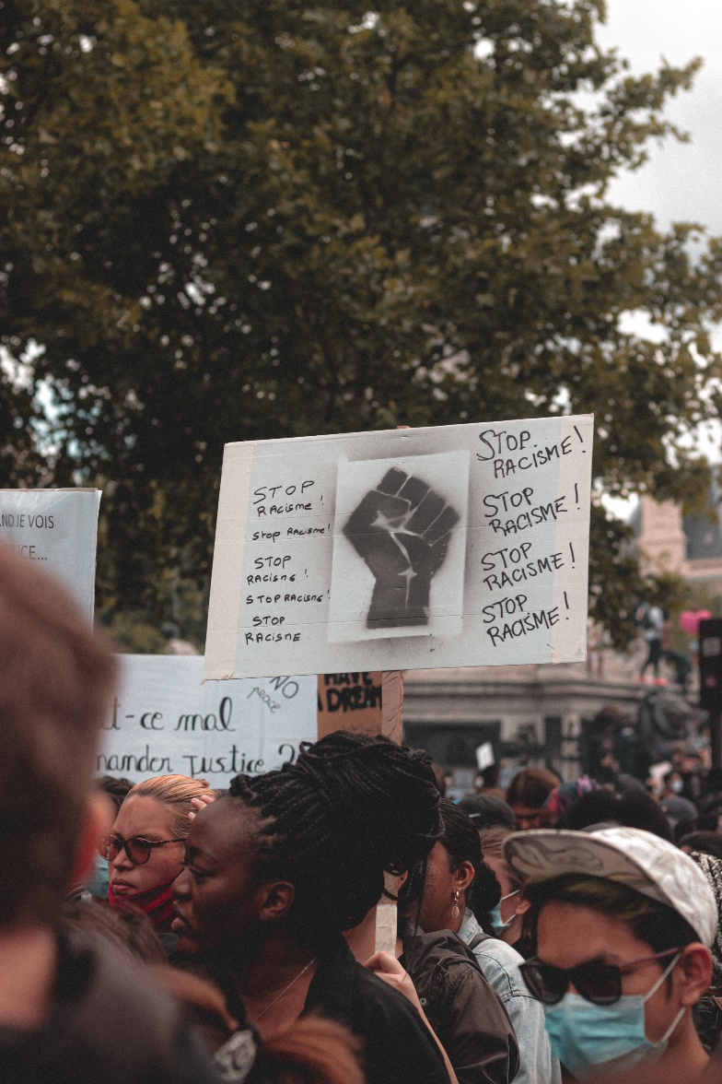
Rasismi ja etnosentrismi
Rasismi: oletetun ihmisryhmän arvottamista esim. etnisen alkuperän, ihonvärin, kansalaisuuden, kulttuurin, äidinkielen tai uskonnon perusteella alempiarvoiseksi kuin muut ihmisryhmät
  yksi keskeisimpiä ennakkoluuloisuuteen perustuvia ryhmäilmiöitä
Etnosentrismi: taipumusta pitää omaa kulttuurista ryhmää mittapuuna, jonka perusteella toisia ryhmiä arvioidaan
  rasismia laajemmin kuvaava käsite
  liittyy usein myös ajatukseen oman sisäryhmän kulttuurin ja tapojen paremmuudesta muihin verrattuna

Slide 12
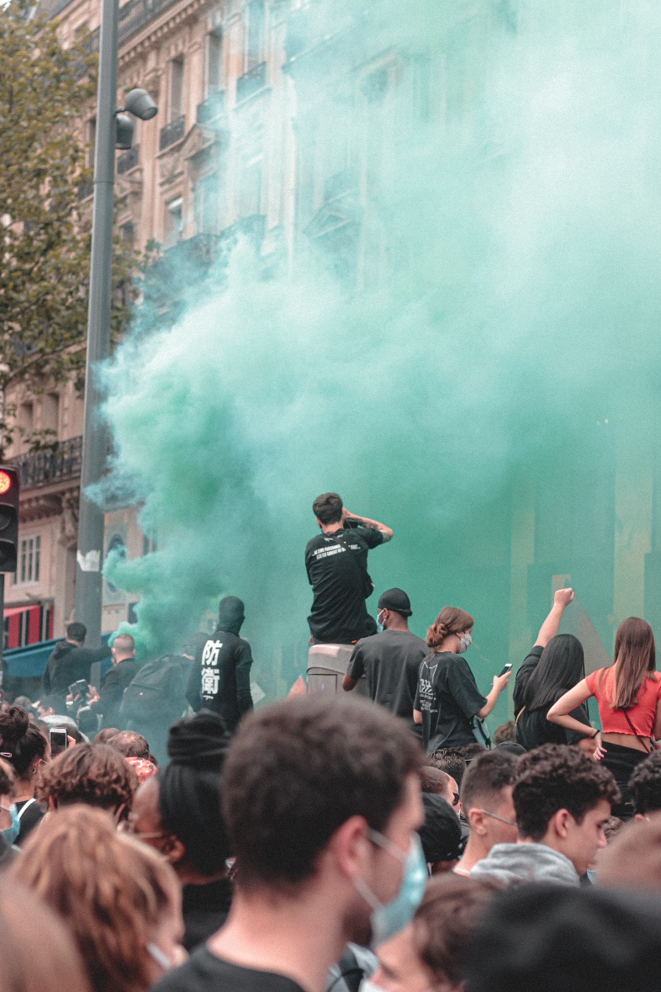
Ryhmäajattelu ja deindividuaatio
Ryhmäajattelu: ilmiö, jossa ryhmän yhtenäisyyden ja yksimielisyyden ylläpitämisestä tulee tärkeämpi tavoite kuin oikeiden päätösten tekemisestä tai vaihtoehtojen punnitsemisesta
  syntyy etenkin sellaisissa olosuhteissa, joissa ryhmä on eristetty ja siihen kohdistuu vahva ulkoinen paine
  voi johtaa esimerkiksi siihen, että ryhmä ottaa enemmän riskejä kuin mitä yksilöt ottaisivat
Deindividuaatio: oman yksilöllisyyden menettämistä ryhmän tai väkijoukon vaikutuksesta
  sosiaalinen tilanne tempaa mukaansa ja ihminen saattaa käyttäytyä itselleen poikkeuksellisella tavalla ryhmässä

Slide 13
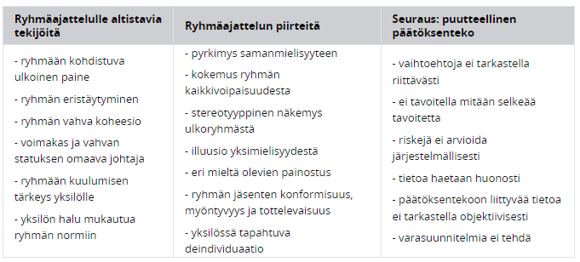
Yhteenveto Ryhmäajattelusta

